Slide 1
Bilan Emailing Côté Facs n°25
Avril 2020

Slide 2

Rubriques
RH Informations pratiques :
  chômage partiel
  Médecine du travail
Continuité :
  Pédagogie
  AEU devient All
  Chaire universitaire
  Y.O.D.A
  Home Office Radio
  Travaux
Vidéo « Boules de Souhaits »

Slide 3
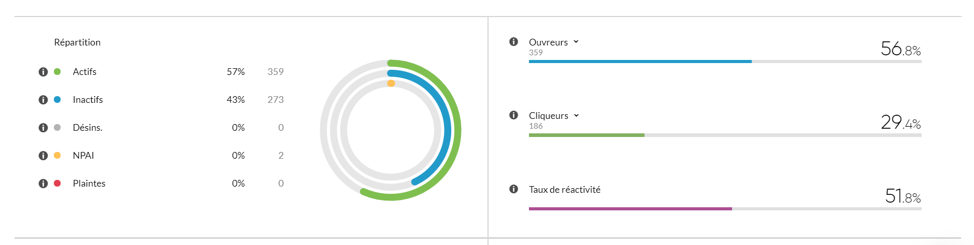
Taux d’ouverture : 56,8%
Objet : FAQ chômage partiel, Continuité pédagogique, l'AEU devient ALL...
Cible : [Tous Permanents] 632 contacts
  => 359 ouvreurs - 273 inactifs – 2 NPAI*
Routage : jeudi 16 avril 17h17
* andra.cotiga@univ-catholille.fr - isabelle.daniel@univ-catholille.fr

Slide 4
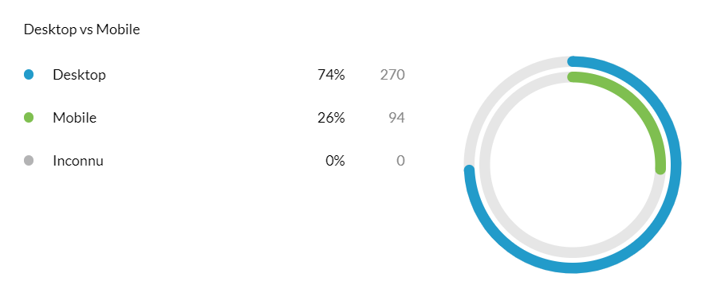
Technologie
74% des personnes ont ouvert cet email depuis un desktop.

Slide 5
Principaux liens cliqués
Sur les 359 personnes qui ont ouvert l’email, 144 ont cliqué sur le lien [Lire la suite] Questions-Réponses RH soit 40,11% des ouvreurs.

Slide 6
Analyse et préconisations
Le taux d’ouverture de 56,8% (vs 55,4% à S-1)
Un taux de clic en légère augmentation sur la partie Y.O.D.A (1,59%).
1 clic sur l’adresse mail carine.ledoux@niv-catholille.fr
Même % d’ouverture depuis un desktop (74%).
Les 2 adresses arrivées en NPAI avaient été enregistrées inexistantes en 2018 sur la plateforme Sarbacane. Elles ont été réintégrées.
273 personnes ont reçu l’email mais ne l’ont pas ouvert.
Les 2 adresses arrivées en NPAI avaient été enregistrées inexistantes en 2018 sur la plateforme Sarbacane. Elles ont été réintégrées.
Il faut peut-être trouver un objet plus pertinent, plus attractif.

